Slide 1






3 di sản là danh lam thắng cảnh nổi tiếng ở Hải Phòng
Nhóm 5

Slide 2




Thành viên
Đoàn Thùy Dương
Nguyễn Tú Minh
Ngô Quỳnh Trang
Hoàng Trung Hải
Đỗ Viết Minh Hà
Nguyễn Thảo Nguyên
Nguyễn Hải Đăng

Slide 3

3 danh lam thắng cảnh ở Hải Phòng
1. Vịnh Lan Hạ .
2.Đảo Bạch Long Vĩ .
.
3.Đảo Hòn Dấu (Hòn Dáu).
.

Slide 4
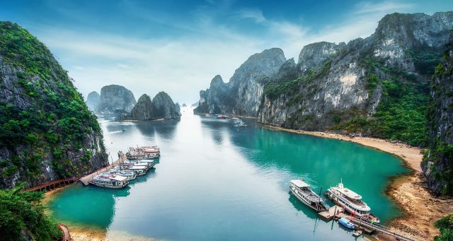
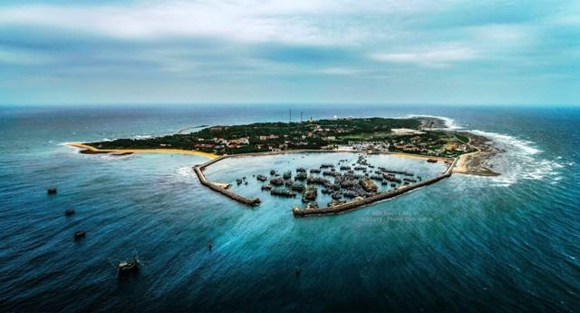
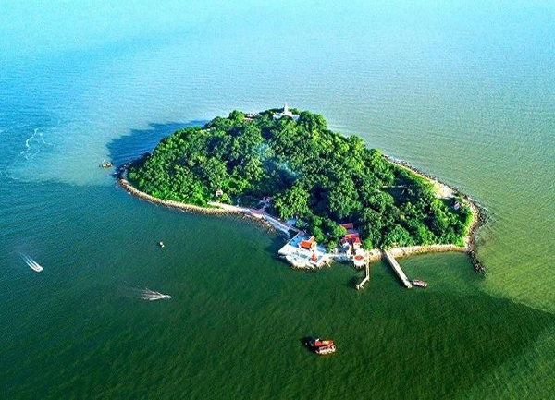
1. vịnh lan hạ
2. Đảo Bạch Long Vĩ
3. Vịnh Lan Hạ
.
.
.

Slide 5
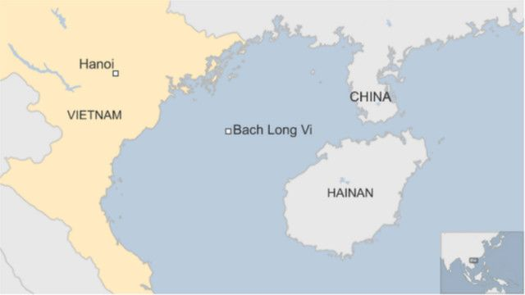
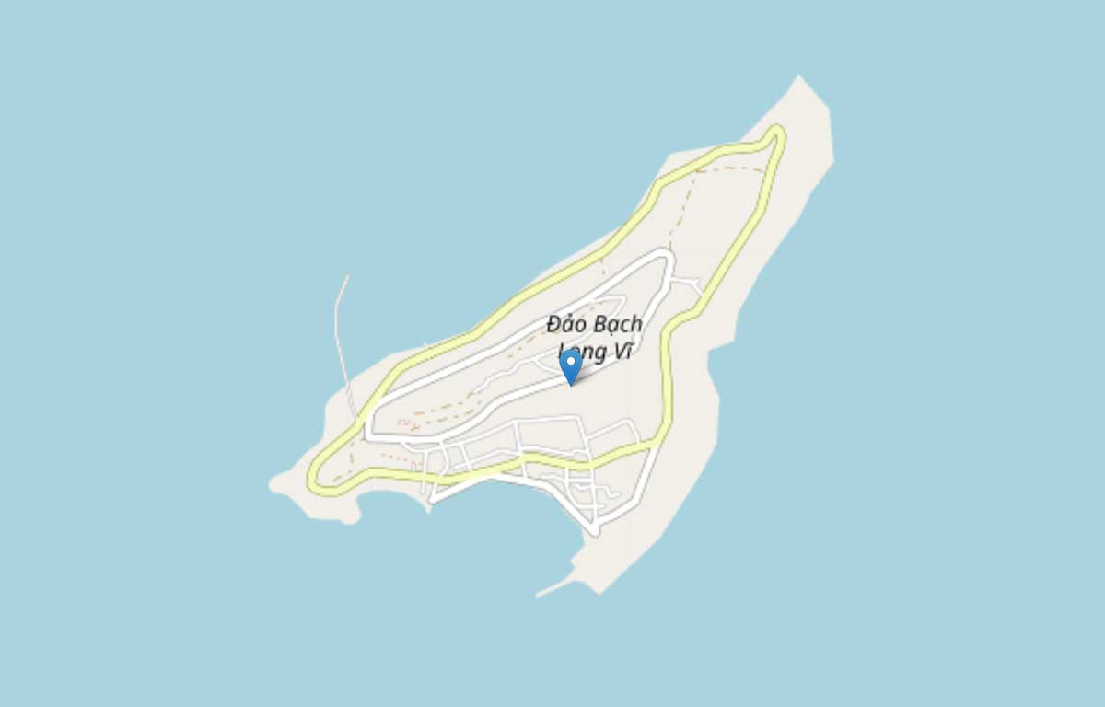

Đảo Bạch Long Vĩ
- Bạch Long Vĩ là một đảo đồng thời là một huyện thuộc thành phố Hải Phòng, Việt Nam. Đây là đảo xa bờ nhất trong vịnh Bắc Bộ, nằm ở khoảng giữa vịnh, cách hòn Dáu 110 km, cách đảo Hạ Mai 70 km và cách mũi Đại Giác trên đảo Hải Nam 130 km. - -- - Diện tích: 3,045 km²
- Mã hành chính: 318
- Mật độ: 204 người/km²
- Quốc gia: Việt Nam
- Thành lập: 1992
- Thành phố: Hải Phòng
- Tổng cộng: 624 người

Slide 6
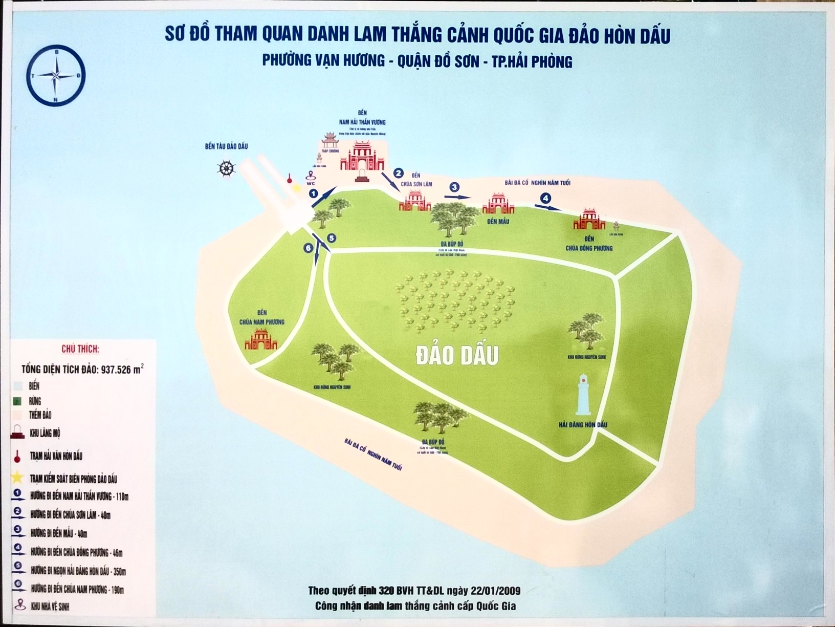
Đảo Hòn Dấu (Hòn Dáu))
Hòn Dáu hay Hòn Dấu là hòn đảo nằm trong vịnh Bắc Bộ thuộc khu du lịch giải trí Đồ Sơn, thành phố Hải Phòng, Việt Nam. Phần lớn đảo vẫn đang ở trạng thái nguyên sinh. Trên đảo có đền thờ Nam Hải Đại Vương, có ngọn hải đăng và một số di tích khác.
Thời tiết: 17°C, Gió B với 5 km/h, 66% Độ ẩm
- Diện tích: 12,5 km2 (4,8 dặm vuông Anh)
- Vị trí: Quận Đồ Sơn, Thành phố Hải Phòng

Slide 7
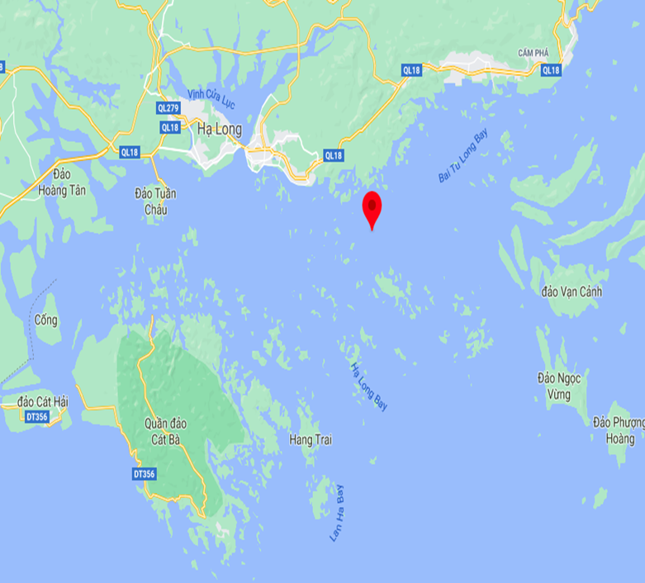

Vịnh Lan Hạ
- Vịnh Lan Hạ là một vịnh biển rất đẹp của thành phố Hải Phòng, Việt Nam.
- Các đảo: 400 đảo
- Diện tích bề mặt: 7.000 hécta (70 km2)
- Loại: Vịnh biển
- Lưu vực quốc gia: Việt Nam
- Tọa độ: 20°43′25″B 107°02′47″Đ﻿ / ﻿20,72361°B 107,04639°Đ
- Vị trí: Hải Phòng
- Quần đảo: Quần đảo Cát Bà, đảo Cát Dứa, Ba Trai Dao

Slide 8

Thank You for listening!

